Slide 1
Škodlivé látky v kosmetice
Michaela Havlíková, Ivana Friebová

Slide 2
Jak nám může škodit kosmetika?
Naše pleť zrcadlí celkový stav organismu, fungování ledvin, jater i znečištění střev, nedostatek spánku, rozčilování se, krčení čela a nosu, mhouření očí, úsměvy
Je spolehlivě prokázané, že 60% toho, co aplikujeme na svoji kůži se vstřebává do těla
Proto je důležité pití dostatečného množství čisté vody, kt. pomáhá vyplavovat a odstraňovat vstřebané toxiny z kosmetických produktů

Slide 3
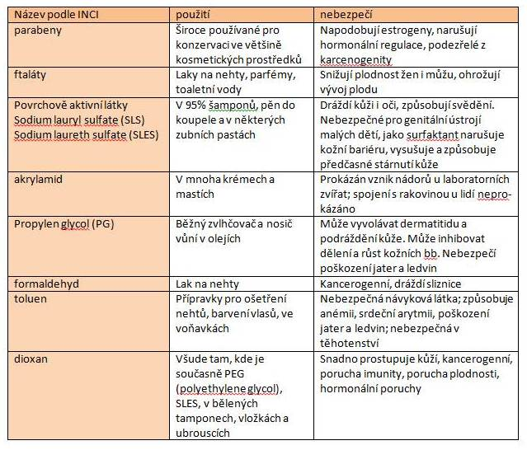
Látky obsažené v kosmetických prostředcích, kt. mohou ohrožovat zdraví:
Pro kosmetické produkty platí povinnost uvádět jejich složení ve formě mezinárodního názvosloví INCI

Slide 4
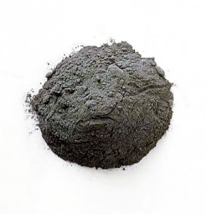
HLINÍK v deodorantech a opalovacích krémech
Značné množství vstupuje přes kůži z různých kosmetických produktů a může tak zvyšovat vznik nádorových onemocnění kůže a rakoviny prsu
Hliník najdeme v krémech, deodorantech, vlhkých ubrouscích, tamponech…
Hliník se tam vyskytuje v různých chemických sloučeninách, ale vždy je aktivní formou trojmocný hliníkový kationt Al3+
Nebezpečí příjmu hliníku z kosmetických prostředků je podceňováno, znamenalo by to zhroucení kosmetické a farmaceutické výroby

Slide 5
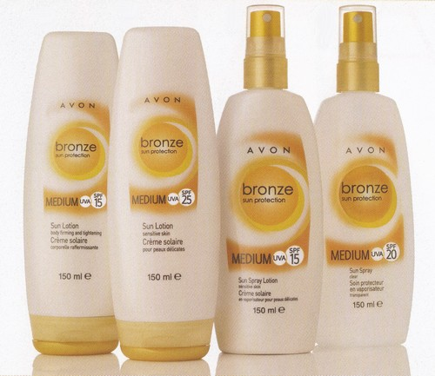
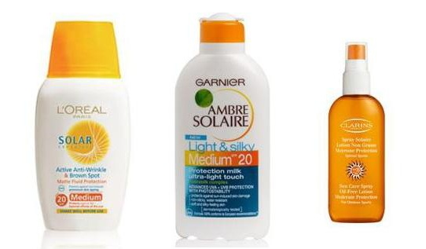
Hliník v opalovacích krémech
Hliník byl nalezen ve všech opalovacích krémech a emulzích v běžném prodeji
Mnozí výrobci sloučeninu hliníku neuváděli v povinném seznamu složení
Některé produkty obsahovaly více než 166 mg v dávce podle WHO doporučenou na jednu aplikaci- v průběhu jednoho dne na slunci bychom na tělo nanesli 1 gram hliníku
Hliník v opalovacích krémech vyvolává vznik volných kyslíkových radikálů- přesně to, před čím by nás měly krémy chránit

Slide 6
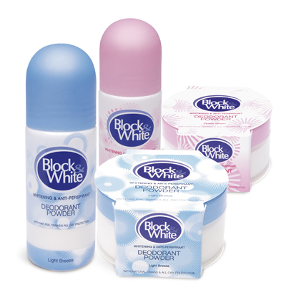
Nebezpečí deodorantů
Významné aktivní složky antiperspirantů a deodorantů jsou soli hliníku
Tělové vody, pleťová mléka, zpevňující krémy, opalovací krémy…
Tyto produkty obsahují škodlivé látky: parabeny, ftaláty, chemikálie s estrogenní aktivitou
Tyto látky se absorbují do kůže
Riziko: látky neprojdou přes různé ochranné mechanismy

Slide 7
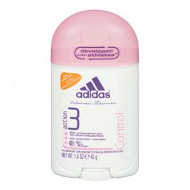
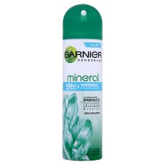
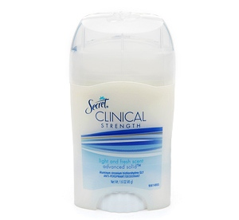
Antiperspiranty a deodoranty
ANTIPERSPIRANTY
Princip: zalepují póry v podpaží a proto se nepotíme (mimo jiné i díky hliníku)
Nenanášet do podpaží antiperspiranty těsně po holení! Snáze by pronikaly do lymfatické tkáně a mohly by se stát se příčinou zhoubných nádorů
DEODORANTY
Princip: neblokují pocení, ale pouze neutralizují pach a likvidují bakterie
Obsahují nebezpečnou látku paraben, která urychluje zhoubné bujení
Značný počet případů rakoviny prsu začíná u žen v horním kvadrantu prsu- tam, kde se aplikuje podpažní kosmetika, tkáň nádoru rakoviny prsu skutečně obsahuje stopy parabenů
Prevence: kupovat přípravky bez parabenů
Podobné látky obsahují i depilační krémy a pěny na holení

Slide 8
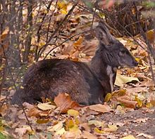
Xylenové pižmo
Syntetické pižmo, které se ukládá v organismu a je obtížné se ho zbavit
Může negativně ovlivňovat reprodukci
Používá se jako aromatická látka v kosmetice, ale i v čistících prostředcích, textilních změkčovadlech a osvěžovačích vzduchu
Byla získávána ze žláz kabara pižmového, dnes už se vyrábí synteticky

Slide 9
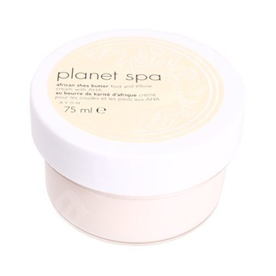
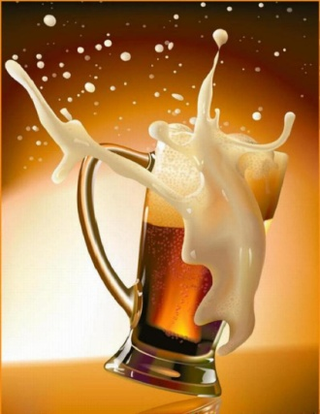
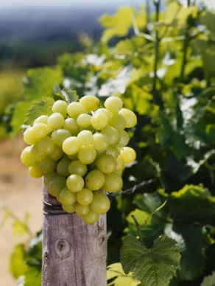
AHA kyseliny v péči o pleť
Obsaženy v mnoha kosmetických přípravcích
Organické alfa-hydroxikyseliny- například kyselina mléčná, jablečná, citronová, vinná
Vyskytují se v různých plodech, ovocných a zeleninových šťávách, pivě, víně
Vznikají v lidském těle při oxidaci živin a transformace energie
Jak působí AHA kyseliny na pleť?
Jako peeling (snižují soudržnost buněk povrchové vrstvy pokožky a tím omezují tloušťku zrohovatělé vrstvy)
Mají hydratační efekt
Podporují tvorbu kolagenu- snižují tvorbu vrásek

Slide 10
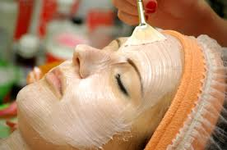
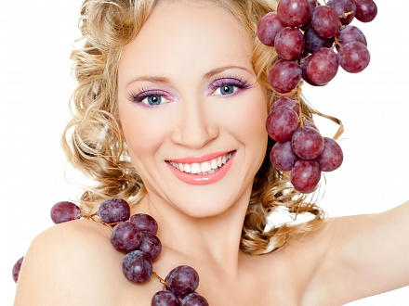
Kdy a jak jsou AHA kyseliny prospěšné
Působení se používá při:
Odstraňování jizev
Odstraňování pigmentových skvrn
Zmenšování rozšířených pórů
Zmenšení vrásek
Jsou vhodné pro stárnoucí pleť, ale nevhodné pro mladou pleť, protože ji ztlušťuje
Po několikaletém používání může pleť vypadat otekle a ztuhle
Razantní nedostatky ošetřuje vždy pouze dermatolog
AHA kyseliny každý den:
Ve stravě nás neohrožuje nebezpečí vysoké koncentrace
Jablka, hrozny, ovocné mošty, kyselé zelí, kyselé mléko a jogurty, víno ředěné vodou…
Vliv i na stav sliznice zažívacího traktu, zlepšují stěny cév a žil (díky kolagenu)

Slide 11
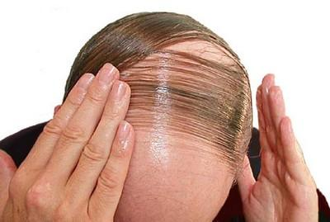
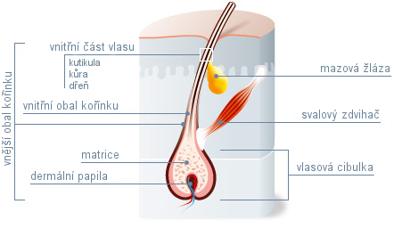
VLASY
Androgenní alopecie u mladých mužů
U žen v souvislosti s hormonálními změnami po porodu, po vysazení antikoncepce, v klimakteriu
Běžně denně vypadne asi 60- 80 vlasů
Fyziologické regulátory vlasu jsou androgeny- vyvolávají 2 opačné efekty:
Zvětšování folikulu ve vlasech v pubertě
U dospělých mužů změnšují folikul vlasu

Slide 12
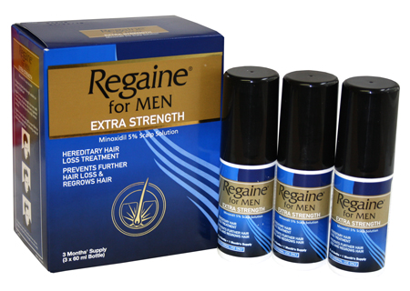
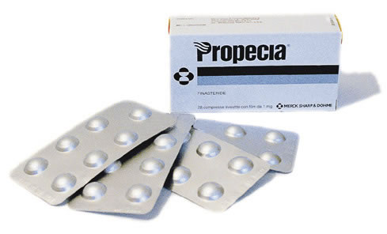
Přípravky s účinkem proti mužským pohlavním hormonům
MINOXIDIL
Původně: k léčení vysokého krevního tlaku
Byl zakázán v medicíně kvůli vedlejším účinkům
U pacientů se objevil nárůst vlasů a ochlupení na tvářích, čele…
Využili toho kosmetické firmy-vytvořili výrobek Regaine
Terapeutický efekt je dočasný
Dochází k podráždění pokožky
PROPECIA (má spoustu jiných názvů)
Dříve pod názvem Finasterid při onemocnění prostaty
Vedlejším účinkem nárůst vlasů, impotence, gynekomastie
Výzkumy: 65% mužů ztráta libida, 60% zmenšení objemu ejakulátu. 67% poruchy erekce

Slide 13
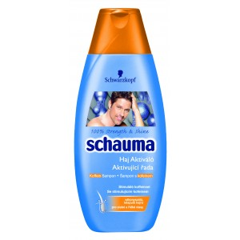
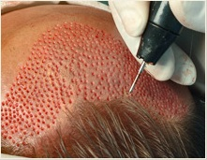
KOFEIN
Kofein se ukládá ve vlasech
Výzkum: kofein stimuluje růst vlasových folikulů, protože brání působení testosteronu
Šampony s kofeinem: v 1 dávce- 60- 80 šálků kávy
Spekuluje se o kastračních účincích u mladých mužů
CHRONOSTIM A ANASTIM RHT-16
Údajně obsahují látku, která stimuluje tvotbu tzv. faktoru VEGF (faktor, který podporuje tvorbu nových kapilár)
Nebezpečí- zvětšení počtu kapilár v jiné části těla, například v zárodku nádoru
Existují i jiná řešení- transplantace vlasů, u žen hormonální antikoncepce

Slide 14
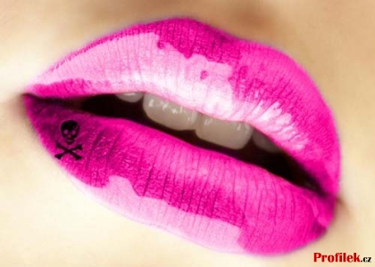
RTĚNKY – jedovatý polibek
V USA zjistili rozsáhlým průzkumem, že 61%
rtěnek obsahuje stopy olova
Na internetu lze nalézt seznam rtěnek, které olovo obsahuji (celá 1/3 obsahuje olova více, než povolují americké normy, jedná se o rtěnky velmi luxusní) obsah byl i 12x vyšší než je bezpečné
Olovo je nebezpečné tím, že se v těle hromadí
Citlivé jsou k němu těhotné ženy, vyvíjející se plody a malé děti
Nebezpečný neurotoxin, kt. způsobuje poruchy ve vývoji NS a chování

Slide 15
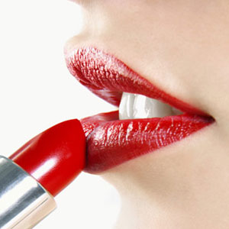
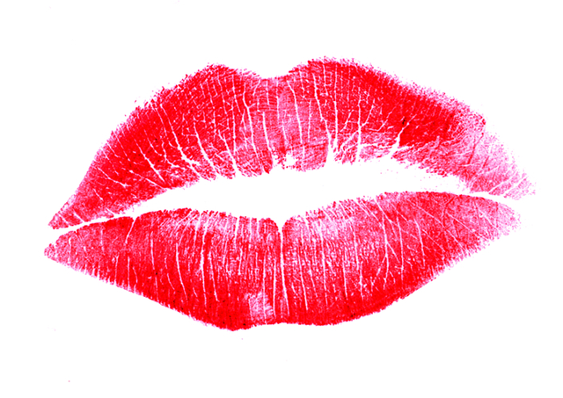
I přes mnohá varování ženy stejně nepřestanou používat kosmetické přípravky. Na naší pleti, vlasech a obličeji se odráží především náš zdravotní a duševní stav.

Slide 16
RTUŤ ZE ZUBNÍHO AMALGAMU
Zubní amalgam se používá jako levný a dostupný materiál k výplním zubů od roku 1820
Obsahuje přibližně 50% rtuti + stříbro + měď (rtuť je samozřejmě neurotická a poškozuje zdraví člověka)
Rtuť se v těle hromadí, je však toxická v jakémkoliv množství
V ČR se odstraňování starých amalganových výplní podle Státního zdravotního ústavu nedoporučuje, protože dochází k uvolnění rtuti ve formě velmi jemného aerosolu, což vede ke zvýšení hladiny rtuti v krvi.

Slide 17
BOTULOTOXIN
Botulotoxin je neurotoxin produkovaný bakterií Clostridium botulinum
Celkem 7 imunologicky odlišných forem botulotoxinu (pro člověka nebezpečné A, B a E; pro zvířata C a D)
U lidí vyvolává nebezpečné otravy doprovázené bolestmi hlavy, závratěmi, celkovou slabostí a ochablostí a řadou neurologických poruch
Otrava probíhá bez teplot, sliznice jsou nápadně suché a ke smrti dochází v důsledku paralýzy dýchacího svalstva a srdečního svalu

Slide 18
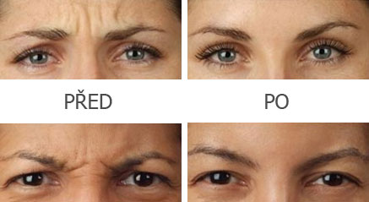
Využití:
Dnes uplatnění zejména při odstraňování hlubokých vrásek v obličeji (botulotoxin A, kt. se aplikuje injekčně do svalů)
Zneužití:
Biologická válka nebo bioteroristický útok (v podobě aerosolu nebo v potravě)
Japonsko, sekta Óm Šinrikjó, teroristické útoky pomocí sarinu – neúspěšné

Slide 19
PODPRSENKA – jak může ovlivnit zdraví ženy?
Špatně zvolená podprsenka je překážkou volného oběhu lymfy
Každodenní zaškrcování lymfatických cév vede k omezenému vylučování toxinů, kt. se pravidelně vystavujeme
Může vyvolávat vznik různých cyst a zatvrdlin, opakované záněty nebo ucpané mléčné kanálky
Dráty v podprsence přitahují elektromagnetické záření (možnost zvýšení rizika pro vývoj rakoviny prsu)

Slide 20
ZDROJE
Strunecká A., Patočka J., Dobá jedová. Praha: Triton, 2011
s.295. ISBN 978-80-7387-469-8
Internetové zdroje:
http://www.prozeny.cz/magazin/zdravi-a-zivotni-styl/nase-zdravi/27409-zkraslujici-kosmetika-je-plna-jedu-tyhle-skodi-nejvic
http://www.greenwave.cz/proc_bio_kosmetika/pravda_o_ingrediencich/chemicke_latky_v_kosmetice
http://www.mojemedunka.cz/clanek.aspx/medunka-informuje/clanek/jak-nam-skodi-hlinik
http://cs.wikipedia.org/wiki/Botulotoxin
http://www.phoenixcasopis.cz/2012/98-cislo-6-cerven-2012/1603-co-nam-skodi-na-kuzi-i-pod-kuzi-kosmetika-a-opalovaci-pripravky.html

